Slide 1
AI CUP 2025 秋季賽
電腦斷層心臟肌肉影像分割競賽 II
主動脈瓣物件偵測

Slide 2
目錄
資料集說明
繳交檔案格式說明
Colab Baseline 程式說明 (train)
Colab Baseline 程式說明 (predict)
預測成果上傳至競賽網頁

Slide 3





1
在google drive中 儲存Colab baseline副本
(訓練及推論)
競賽網站
參賽者本地電腦
訓練

Slide 4
1
在google drive中 儲存Colab baseline副本
(訓練及推論)
競賽網站
參賽者本地電腦
推論
推論
訓練
訓練

Slide 5


1
在google drive中 儲存Colab baseline副本
(訓練及推論)
競賽網站
參賽者本地電腦
推論
推論
訓練
訓練
2
2
下載資料集(Training Dataset、Testing Dataset)
下載資料集(Training Dataset、Testing Dataset)

Slide 6
1
在google drive中 儲存Colab baseline副本
(訓練及推論)
競賽網站
參賽者本地電腦
推論
推論
訓練
訓練
3
上傳資料集至 自己的google drive
2
2
下載資料集(Training Dataset、Testing Dataset)
下載資料集(Training Dataset、Testing Dataset)

Slide 7
1
在google drive中 儲存Colab baseline副本
(訓練及推論)
競賽網站
參賽者本地電腦
推論
推論
訓練
訓練
4
google drive中的資料集會自行載入到 Colab baseline訓練副本
3
上傳資料集至 自己的google drive
2
2
下載資料集(Training Dataset、Testing Dataset)
下載資料集(Training Dataset、Testing Dataset)

Slide 8

1
在google drive中 儲存Colab baseline副本
(訓練及推論)
競賽網站
參賽者本地電腦
推論
推論
訓練
訓練
4
google drive中的資料集會自行載入到 Colab baseline訓練副本
3
上傳資料集至 自己的google drive
5
Colab baseline訓練副本 訓練出的權重檔 儲存至本地電腦
2
2
下載資料集(Training Dataset、Testing Dataset)
下載資料集(Training Dataset、Testing Dataset)

Slide 9
1
6
在google drive中 儲存Colab baseline副本
(訓練及推論)
上傳權重檔至 自己的Colab
競賽網站
參賽者本地電腦
推論
推論
訓練
訓練
4
google drive中的資料集會自行載入到 Colab baseline訓練副本
3
上傳資料集至 自己的google drive
5
Colab baseline訓練副本 訓練出的權重檔 儲存至本地電腦
2
2
下載資料集(Training Dataset、Testing Dataset)
下載資料集(Training Dataset、Testing Dataset)

Slide 10
1
6
在google drive中 儲存Colab baseline副本
(訓練及推論)
上傳權重檔至 自己的Colab
競賽網站
參賽者本地電腦
推論
推論
訓練
訓練
7
4
google drive中的資料集
與權重檔 會自行載入到 Colab baseline推論副本
google drive中的資料集會自行載入到 Colab baseline訓練副本
3
上傳資料集至 自己的google drive
5
Colab baseline訓練副本 訓練出的權重檔 儲存至本地電腦
2
2
下載資料集(Training Dataset、Testing Dataset)
下載資料集(Training Dataset、Testing Dataset)

Slide 11

1
6
在google drive中 儲存Colab baseline副本
(訓練及推論)
上傳權重檔至 自己的Colab
競賽網站
參賽者本地電腦
推論
推論
訓練
訓練
7
4
google drive中的資料集
與權重檔 會自行載入到 Colab baseline推論副本
google drive中的資料集會自行載入到 Colab baseline訓練副本
3
上傳資料集至 自己的google drive
5
Colab baseline訓練副本 訓練出的權重檔 儲存至本地電腦
8
完成後的 .txt 檔案存入本地電腦 (合併成一份)
2
2
下載資料集(Training Dataset、Testing Dataset)
下載資料集(Training Dataset、Testing Dataset)

Slide 12

9
上傳解答(繳交一份 .txt 檔案)
1
6
在google drive中 儲存Colab baseline副本
(訓練及推論)
上傳權重檔至 自己的Colab
競賽網站
參賽者本地電腦
推論
推論
訓練
訓練
7
4
google drive中的資料集
與權重檔 會自行載入到 Colab baseline推論副本
google drive中的資料集會自行載入到 Colab baseline訓練副本
3
上傳資料集至 自己的google drive
5
Colab baseline訓練副本 訓練出的權重檔 儲存至本地電腦
8
完成後的 .txt 檔案存入本地電腦 (合併成一份)
2
2
下載資料集(Training Dataset、Testing Dataset)
下載資料集(Training Dataset、Testing Dataset)

Slide 13
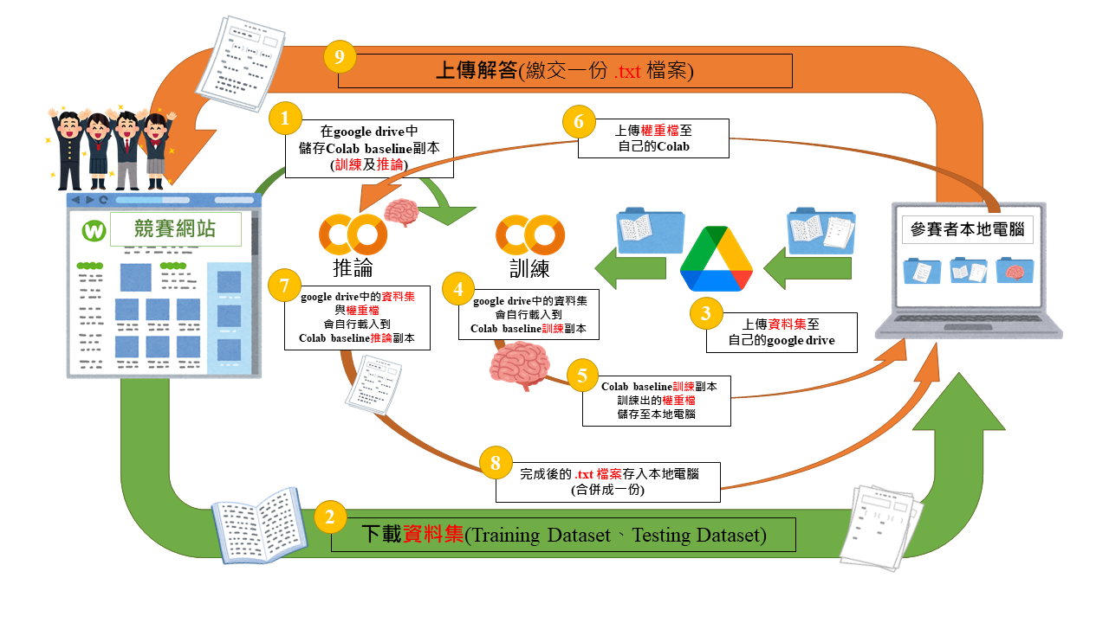
使用 Baseline 程式參加競賽流程圖

Slide 14
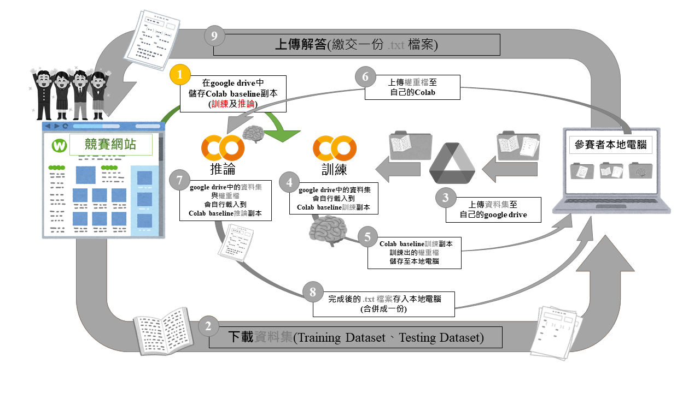
儲存Colab副本

Slide 15
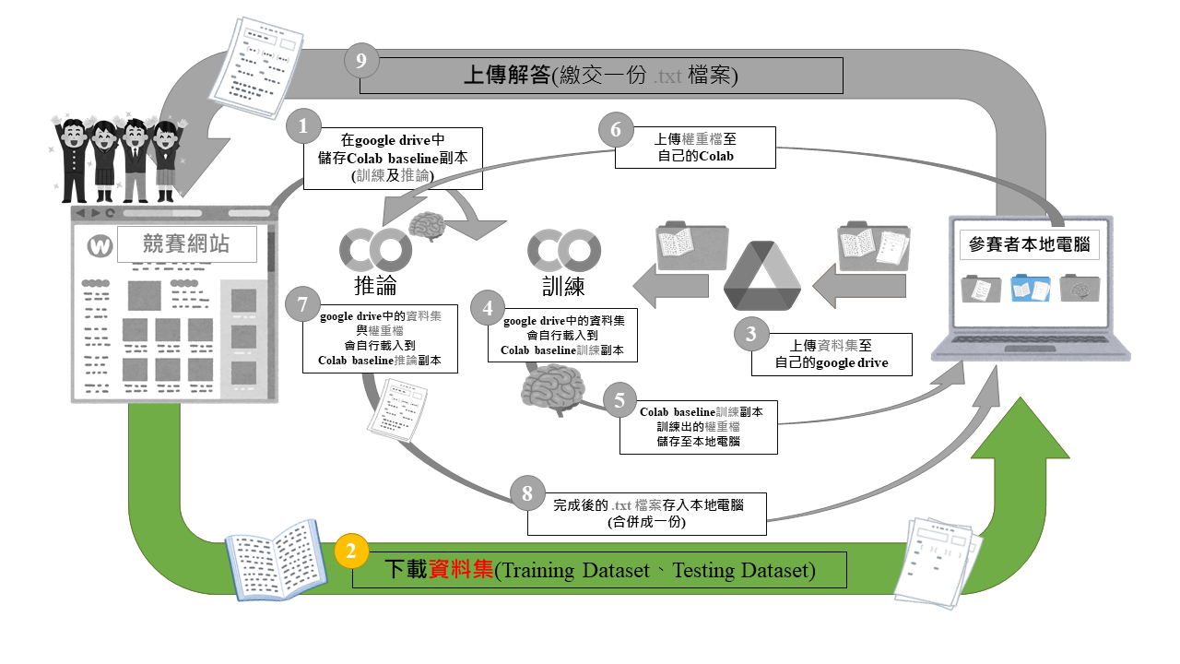
下載資料集

Slide 16
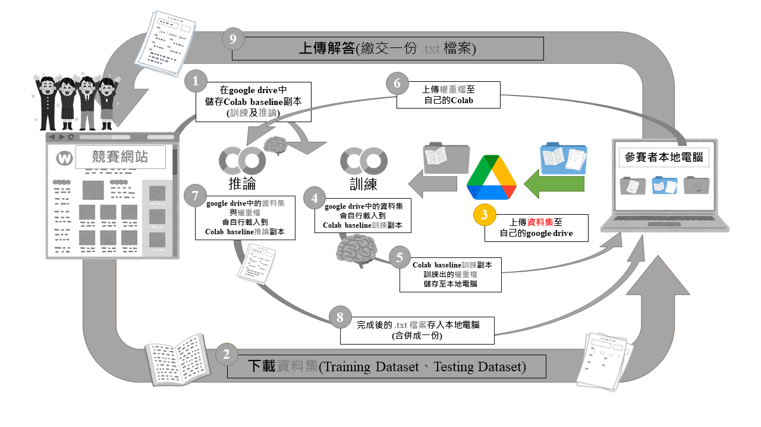
上傳資料集至Google Drive

Slide 17
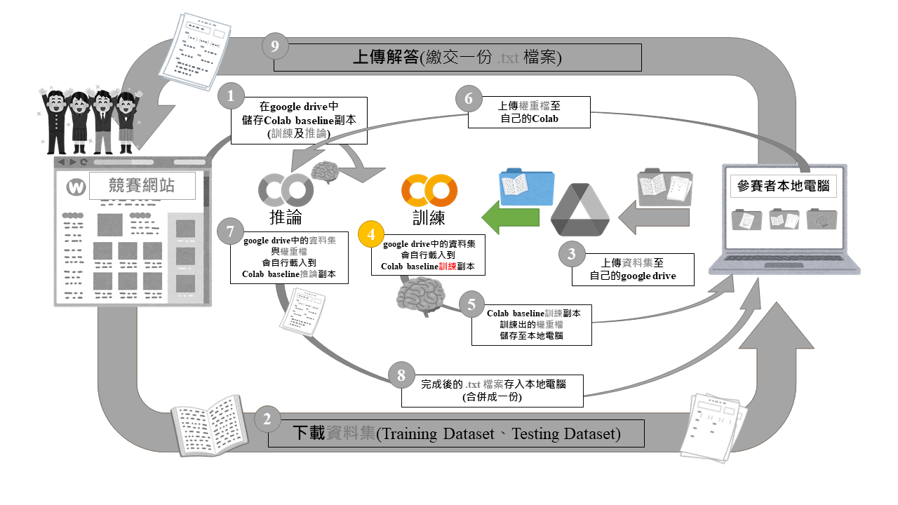
執行訓練Colab

Slide 18
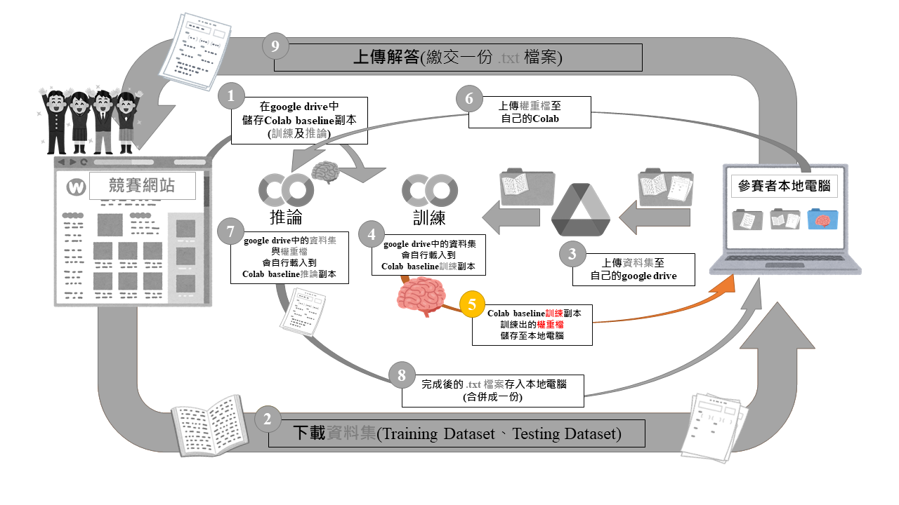
下載訓練完權重檔

Slide 19
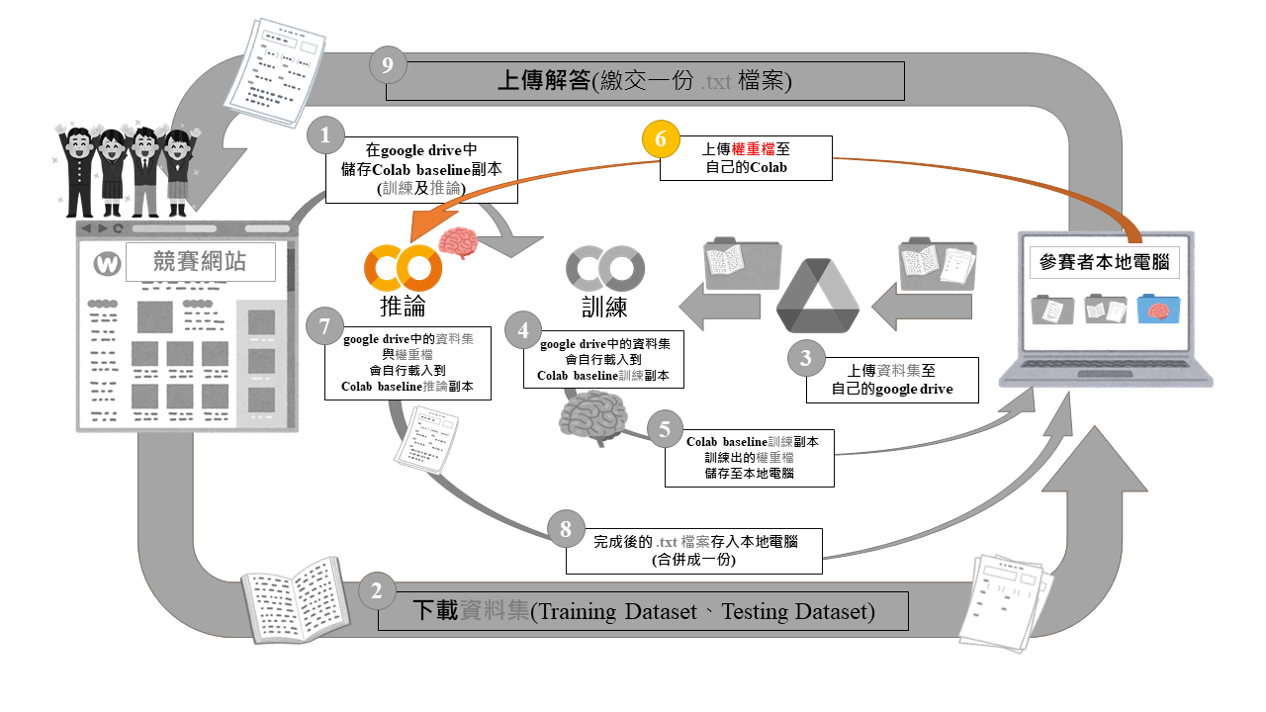
上傳權重檔至Colab

Slide 20
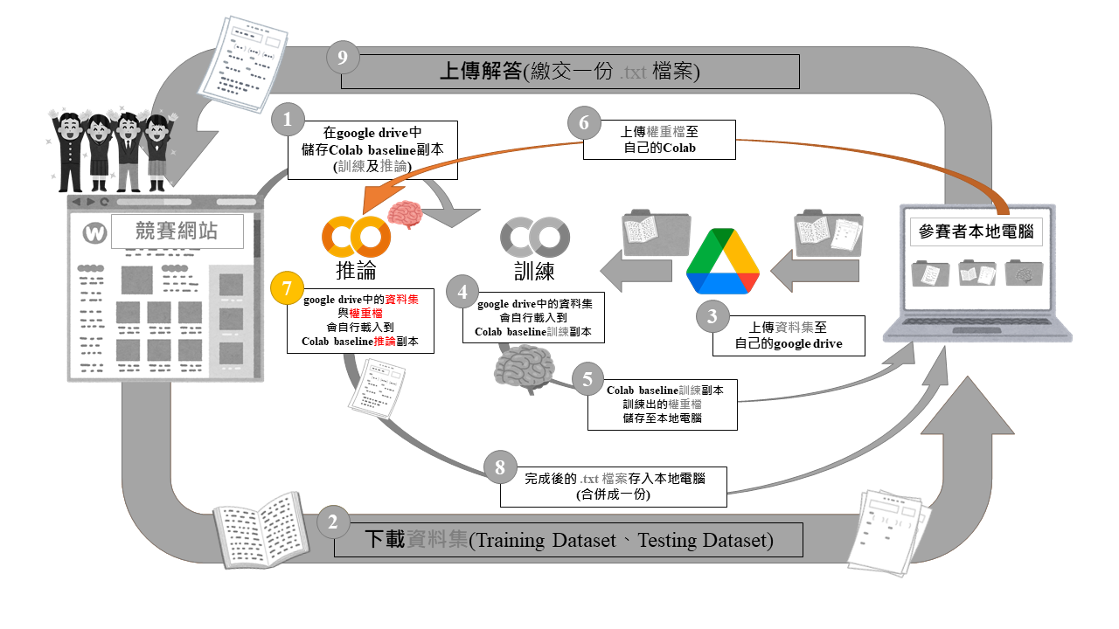
執行推論Colab

Slide 21
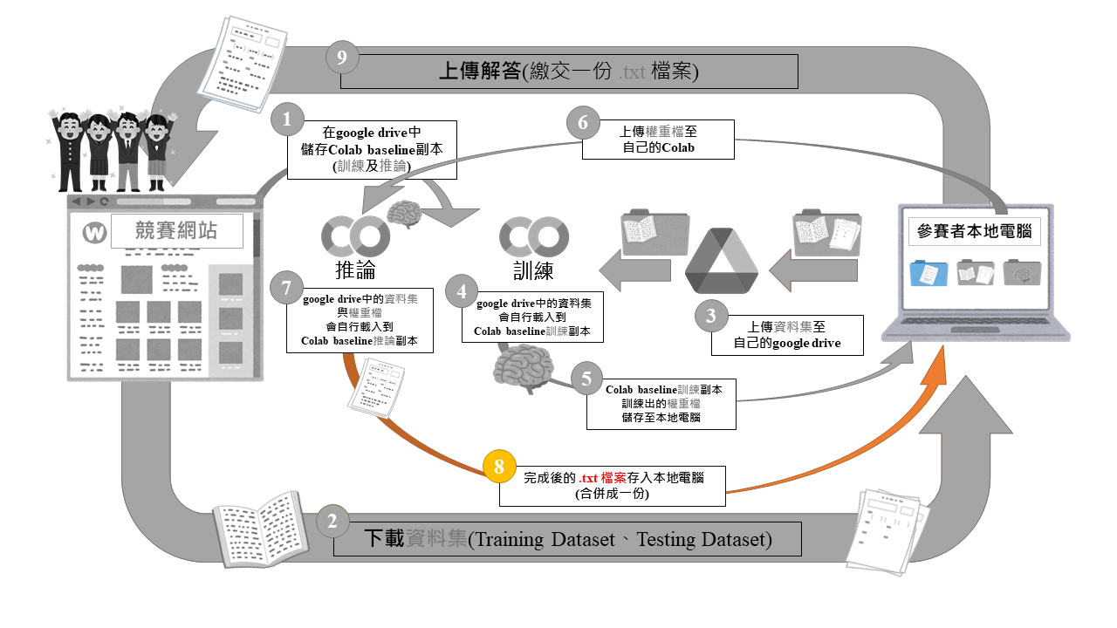
下載預測 .txt檔案

Slide 22
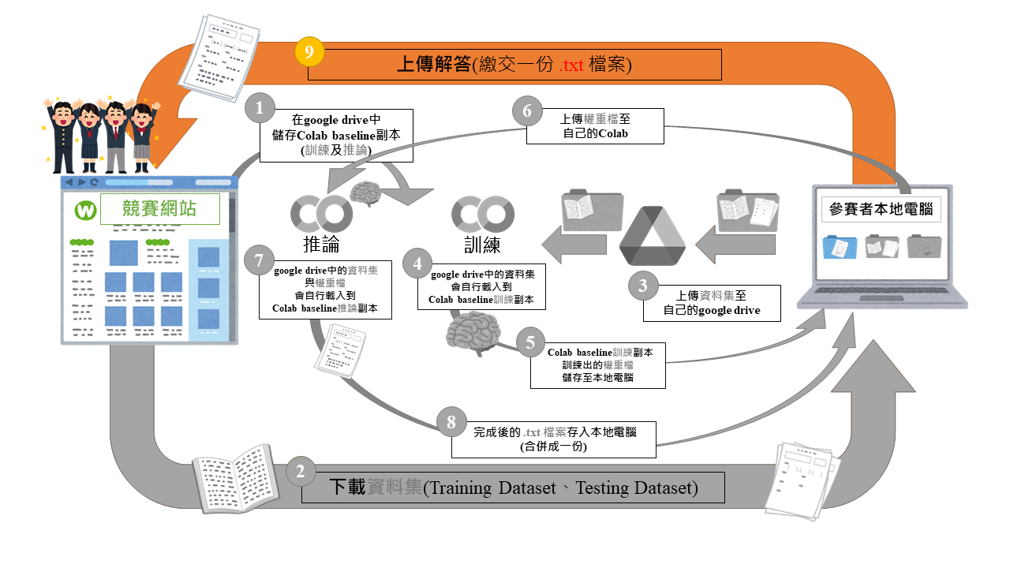
繳交預測結果

Slide 23
資料集說明
01

Slide 24
下載資料集

Slide 25
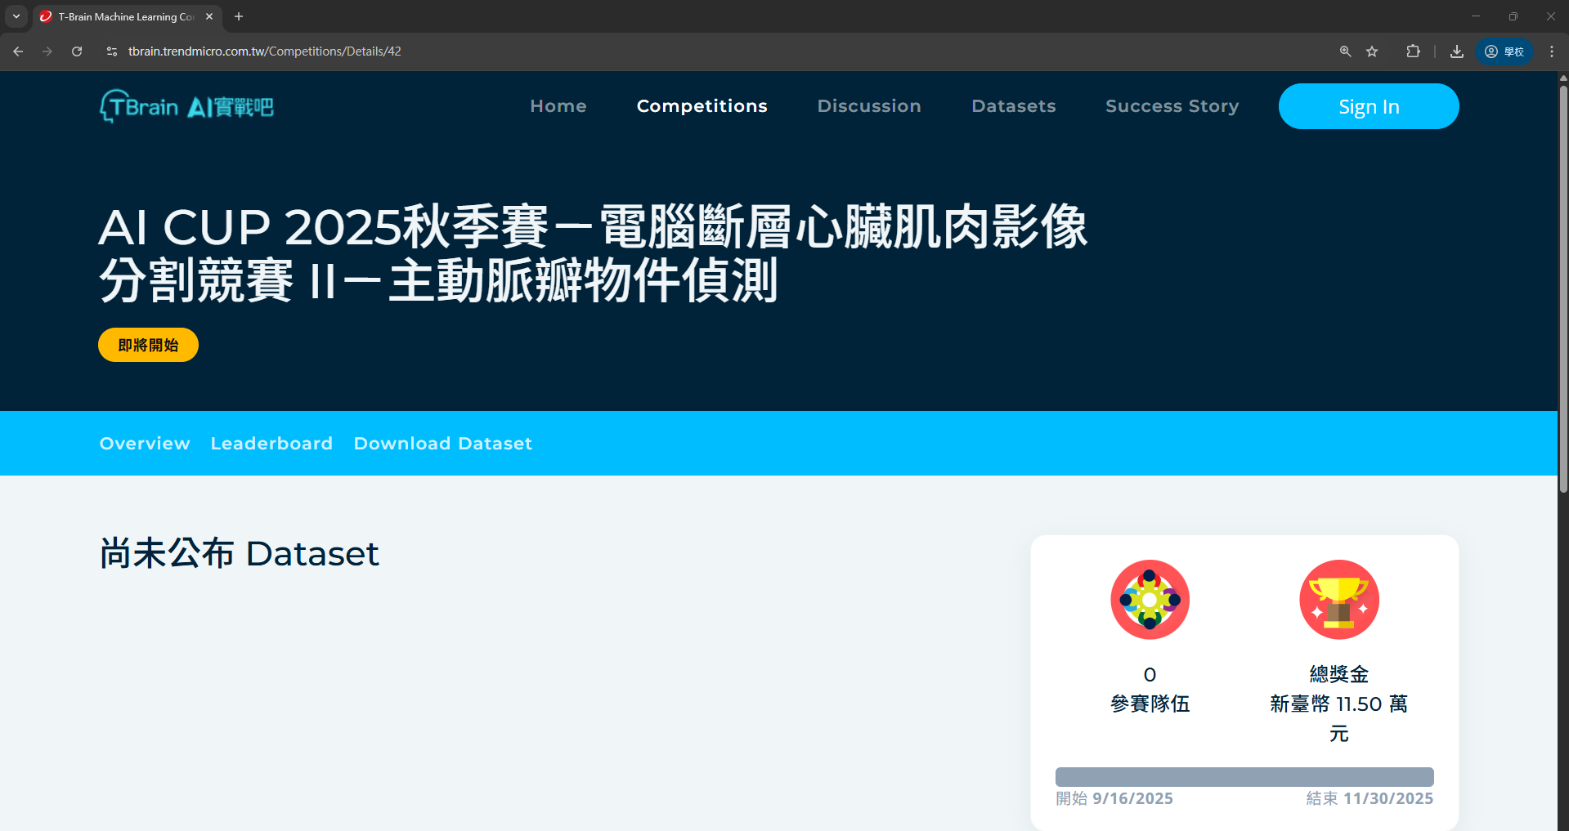
下載競賽資料集
報名完成後可至趨勢科技 Tbrain 競賽網站下載資料集。
下載網址 : https://tbrain.trendmicro.com.tw/Competitions/Details/42 。
點選可以看到資料集

Slide 26
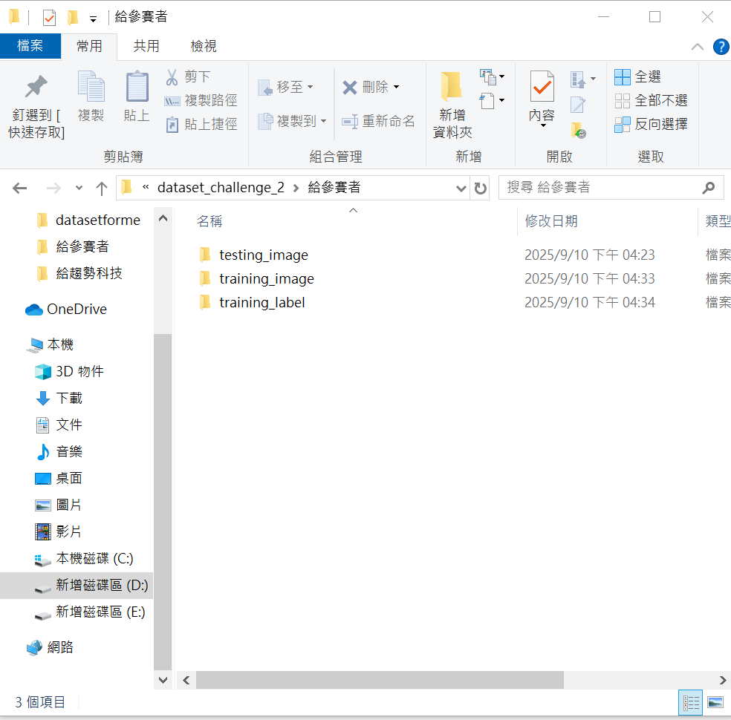

訓練集 & 測試集
資料集包含兩部分：
Training Dataset
Testing Dataset
Testing Dataset
本次競賽試題！
Training Dataset
資料集

Slide 27
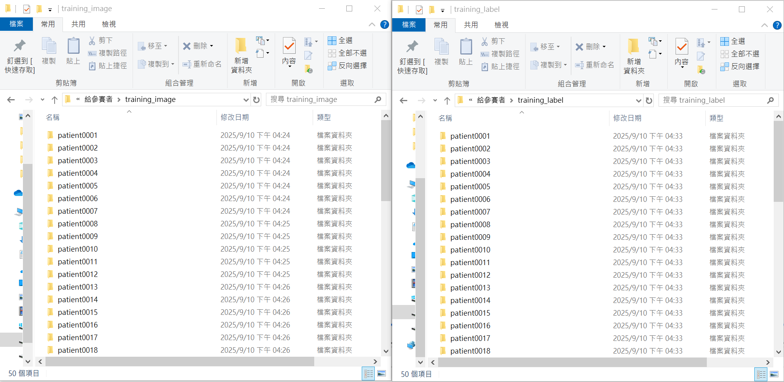
訓練集組成(50筆電腦斷層掃描)
Training Dataset 分成 training_image 和 training_label 兩個檔案夾。
各自內含50個檔案夾(patient0001 ~ patient0050)。
training_image 和 training_label 檔案夾

Slide 28
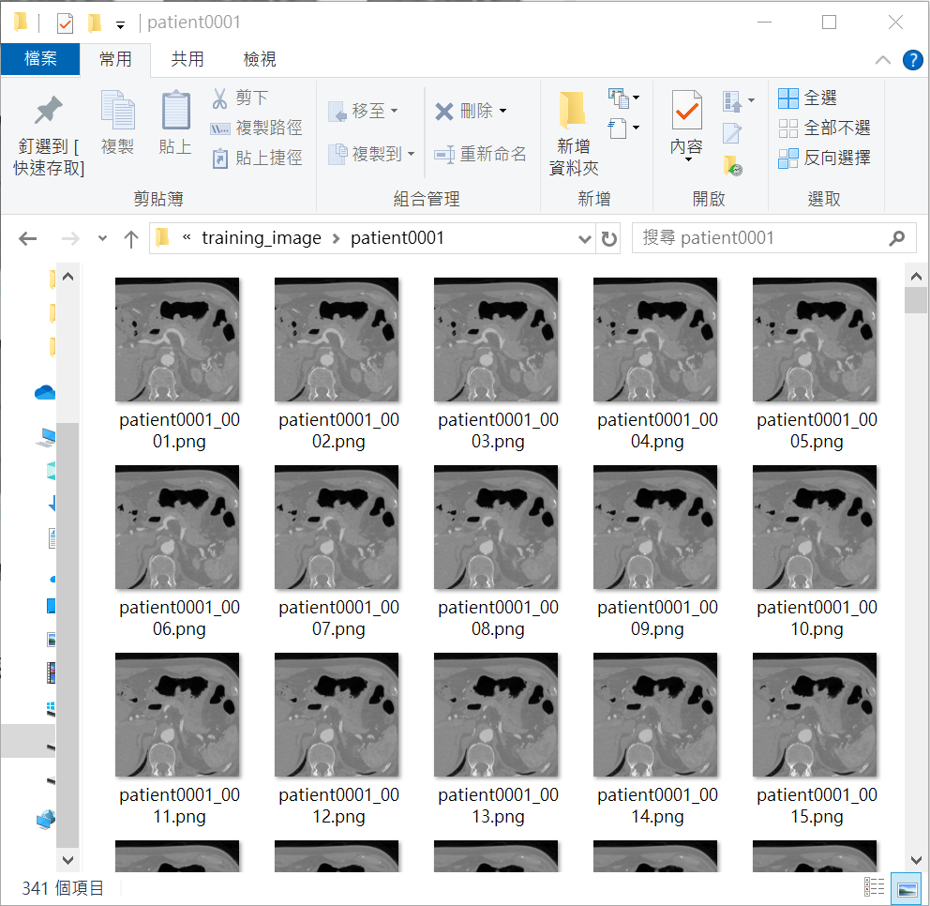
training_image 為電腦斷層掃描
training_image 檔案夾中
每個 patient 檔案夾包含有 250~450 張不等之 PNG 圖檔。
每張 PNG 圖檔尺寸為 512 * 512 pixel。
training_image 檔案夾中包含 PNG 圖檔

Slide 29
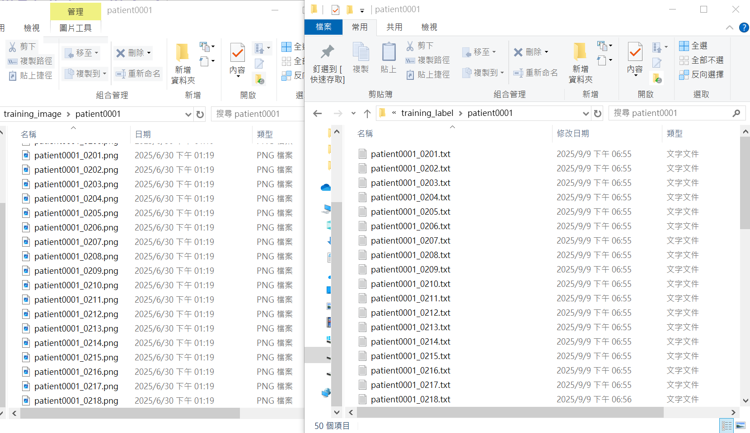
training_label 為標註
training_label 中每個 patient 檔案夾中，大概包含有 30~80 個對應 training_image 的標註檔(副檔名為 .txt)。
例如 patient0001_0201.png對應的標註檔為patient0001_0201.txt 。
若某張 PNG 圖檔沒有對應的 標註檔，則表示該圖中沒有主動脈瓣，故無標註檔。
training_label 檔案夾中包含 .txt 標註檔

Slide 30
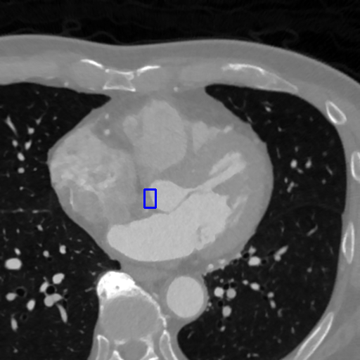

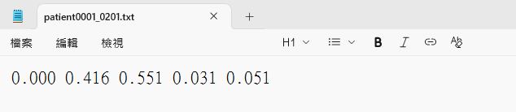
標註檔 .txt 中的各項數值(正規化座標)
標註檔 .txt 採用 YOLO 模型訓練格式，檔案內的各數值依序分別為
類別-空格-正規化後的預測框 x 座標中點-空格-正規化後的預測框 y 座標中點-空格-正規化後的預測框寬度-空格-正規化後的預測框高度
Height = 0.051
Width = 0.031
類別 y 座標中點 高
x 座標中點 寬
training_label 檔案夾中 .txt 標註檔內容以及其含意
X = 0.416 Y = 0.551

Slide 31
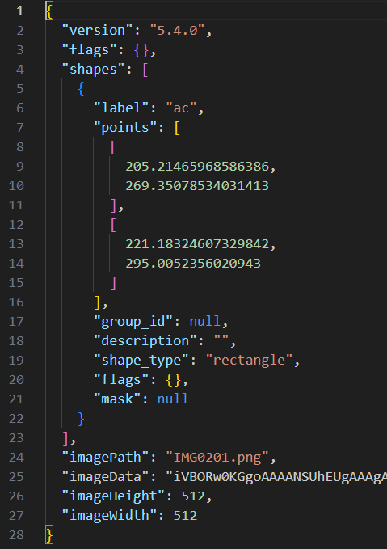
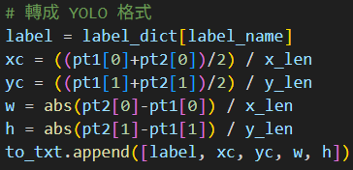

標註資料產出過程
使用 LabelMe 進行標註後會產生 .json 檔。
因為 YOLO 訓練需要正規化後的座標，所以使用 python程式將原始座標轉為正規化座標。
.json 檔 透過 python 程式正規化後會產生 training_label 檔案夾中的標註檔。
透過 python 程式轉換 YOLO 格式
training_label中的標註檔
使用 LablelMe 進行標註
LabelMe 產生的 .json檔

Slide 32
計算正規化座標方法 ( 從原始座標 )
預測框正規化數值可以透過以下公式計算。
xc = (( x_min + x_max ) / 2) / width
yc = (( y_min + y_max ) / 2) / height
w = ( x_max - x_min ) / width
h = ( y_max - y_min ) / height
xc : 正規化後的預測框x座標中點 w : 正規化後的預測框寬度
yc : 正規化後的預測框y座標中點 h : 正規化後的預測框高度
width : 圖片寬度 ( 本競賽使用的圖片寬度皆為 512 )
height : 圖片高度 ( 本競賽使用的圖片高度皆為 512 )
Example:
若 x_min = 205 y_min = 269 x_max = 221 y_max = 295，
則原始座標為
xc = (( 205 + 221 ) / 2) / 512 = 0.416
yc = (( 269 + 295) / 2) / 512 = 0.551
w = ( 221 - 205 ) / 512 = 0.031
h = ( 295- 269 ) / 512 = 0.051
Height = 0.051
Width = 0.031
X = 0.416 Y = 0.551
正規化後的點座標

Slide 33
還原原始座標方法 ( 從YOLO格式 )
預測框原始座標可以透過以下公式計算。
x_min = round ( ( xc - w / 2 ) * width )
x_max = round ( ( xc + w / 2 ) * width )
y_min = round ( ( yc - h / 2 ) * height )
y_max = round ( ( yc + h / 2 ) * height )
xc : 正規化後的預測框x座標中點 w : 正規化後的預測框寬度
yc : 正規化後的預測框y座標中點 h : 正規化後的預測框高度
width : 圖片寬度 ( 本競賽使用的圖片寬度皆為 512 )
height : 圖片高度 ( 本競賽使用的圖片高度皆為 512 )
Example:
若 .txt 的後四個數值為 0.416 0.551 0.031 0.051，
則原始座標為
x_min = round ( ( 0.416 – 0.031 / 2 ) * 512 ) = 205
x_max = round ( ( 0.416 + 0.031 / 2 ) * 512 ) = 221
y_min = round ( ( 0.551 – 0.051 / 2 ) * 512 ) = 269
y_max = round ( ( 0.551 + 0.051 / 2 ) * 512 ) = 295
X = 205 Y = 269
X = 220 Y = 295
還原後的點座標

Slide 34
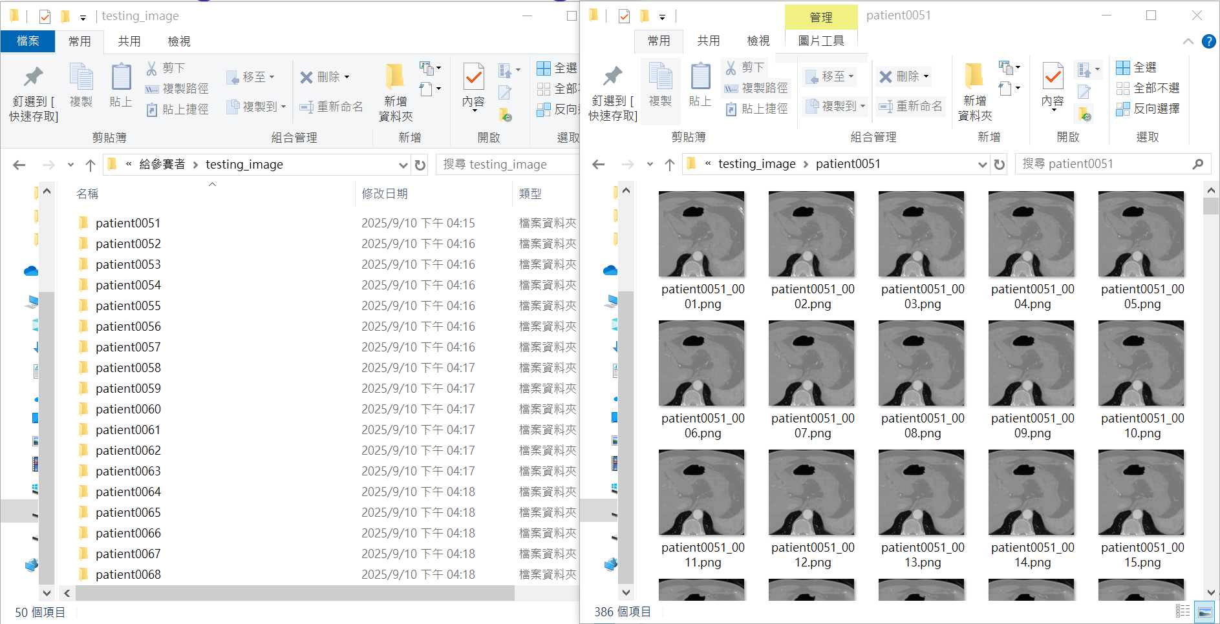
測試集組成(50筆電腦斷層掃描)
Testing Dataset
只有testing_image 資料夾
patient0051 ~ patient0100 為測試集
testing_image 檔案夾中
每個 patient 檔案夾包含有 250~450 張不等之 PNG 圖檔
每張 PNG 圖檔尺寸為 512 * 512 pixel
testing_image 檔案夾

Slide 35
繳交檔案格式說明
02

Slide 36
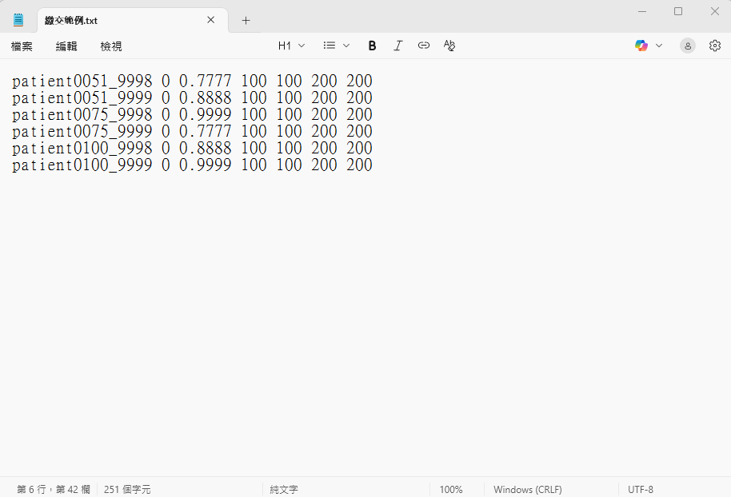
繳交合併後的檔案
參賽者只需要繳交共一份合併後包含patient0051~patient0100預測結果的.txt (可參考” 繳交範例.txt ”https://drive.google.com/file/d/1LNg_jEYqgNvNbH-1aZRFsOZX_4YJd3T0/view?usp=sharing)。
繳交範例

Slide 37
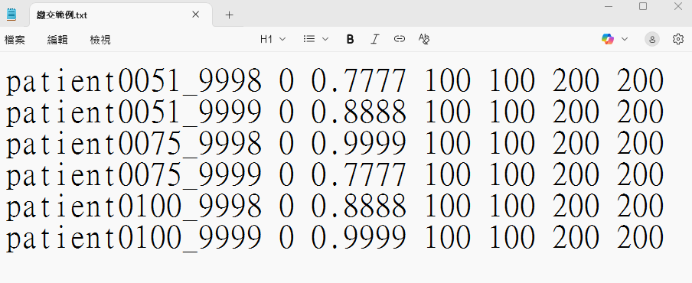
繳交內容格式說明
每一行為一個預測框格式如下。
圖片名稱(不包含.png) -空格-類別-空格-信心分數(0~1之間的小數)-空格-預測框左上角原始 x 座標(整數)-空格-預測框左上角原始 y 座標(整數)-空格-預測框右下角原始 x 座標(整數)-空格-預測框右下角原始 y 座標(整數)
圖片名稱 信心分數 左上y 右下y
類別 左上x 右下x
繳交範例內各項數值

Slide 38
信心分數&沒有預測到主動脈瓣的圖片
信心分數只影響預測框與Ground Truth的配對順序。
信心分數數值高低不會直接影響AP分數。
若使用模型的預測結果無信心分數可全部都填0或1。
沒有預測到主動脈瓣的圖片不需要寫入任何數據在.txt中。

Slide 39
Colab Baseline 程式說明 (train)
03

Slide 40
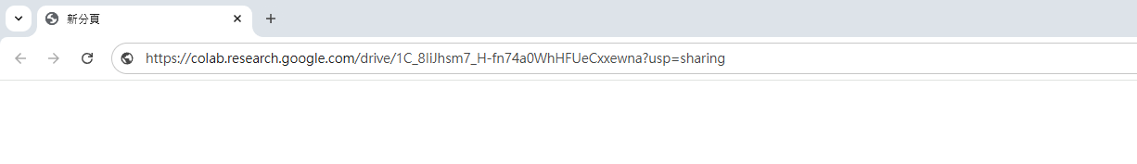
打開瀏覽器
Baseline 會透過瀏覽器打開 Colab 完成模型訓練。

Slide 41
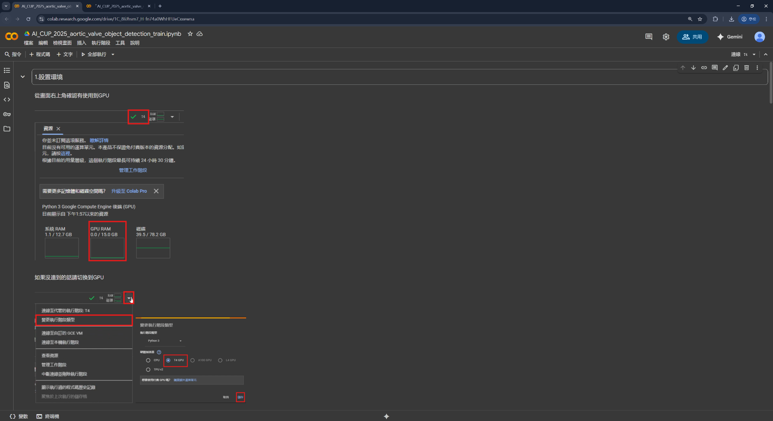
開啟 Colab (train)
Colab連結 : https://colab.research.google.com/drive/1C_8IiJhsm7_H-fn74a0WhHFUeCxxewna?usp=sharing

Slide 42
儲存Colab副本

Slide 43
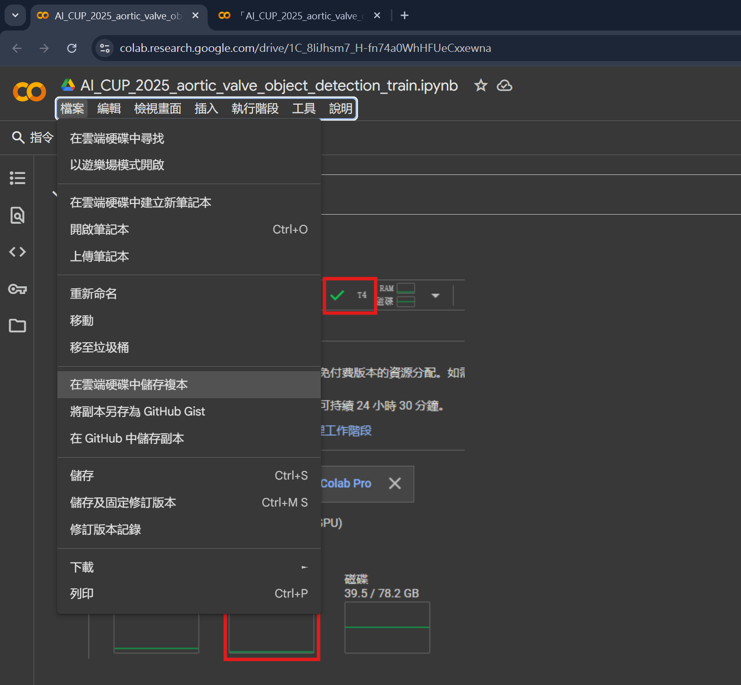
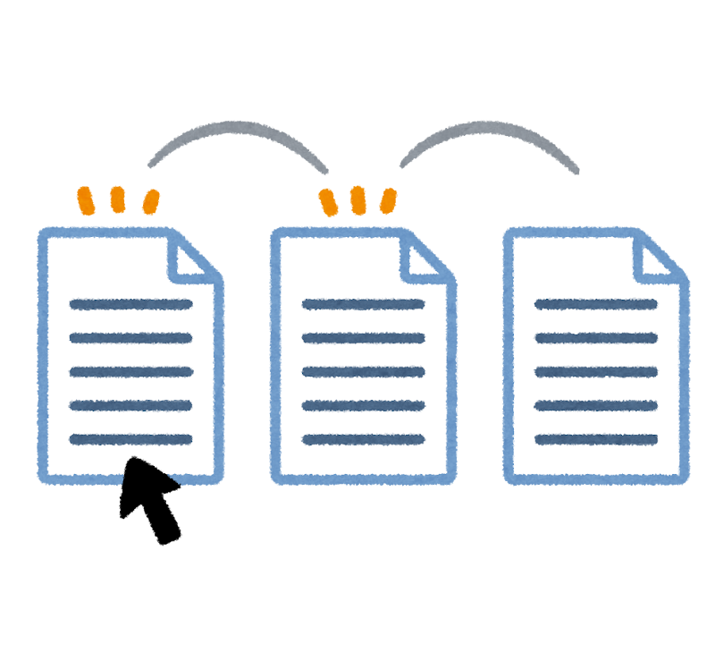
儲存副本至個人雲端
如果想保留運行過程，請先登入Google帳號並儲存副本再開始運行。
儲存副本

Slide 44
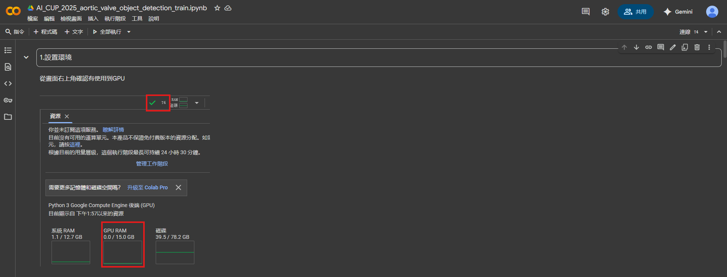
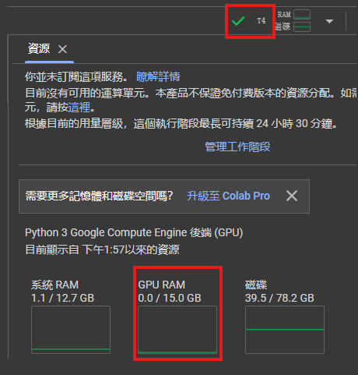
連線至GPU
點選 Colab 右上角進行連線，連線有綠色勾後可以再次點開查看資源是否有GPU RAM。

Slide 45
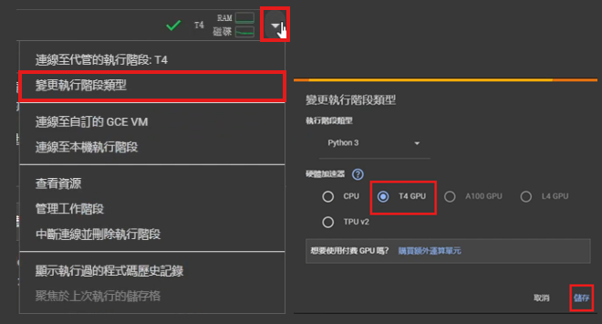
切換連線至GPU
如果沒有連線至 GPU 可以點選右上倒三角形 -> 變更執行階段類型 ->
選取 T4 GPU -> 儲存，切換連線至 GPU 。

Slide 46

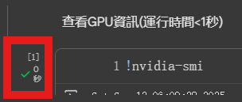
Colab運行情況(成功)
Colab區塊左方有綠色勾代表執行完成且成功

Slide 47

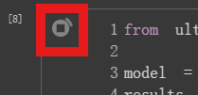
Colab運行情況(執行中)
區塊左方有圈在轉代表執行中

Slide 48

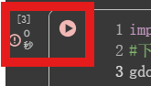
Colab運行情況(運行錯誤)
區塊左方有紅色驚嘆號代表運行錯誤

Slide 49
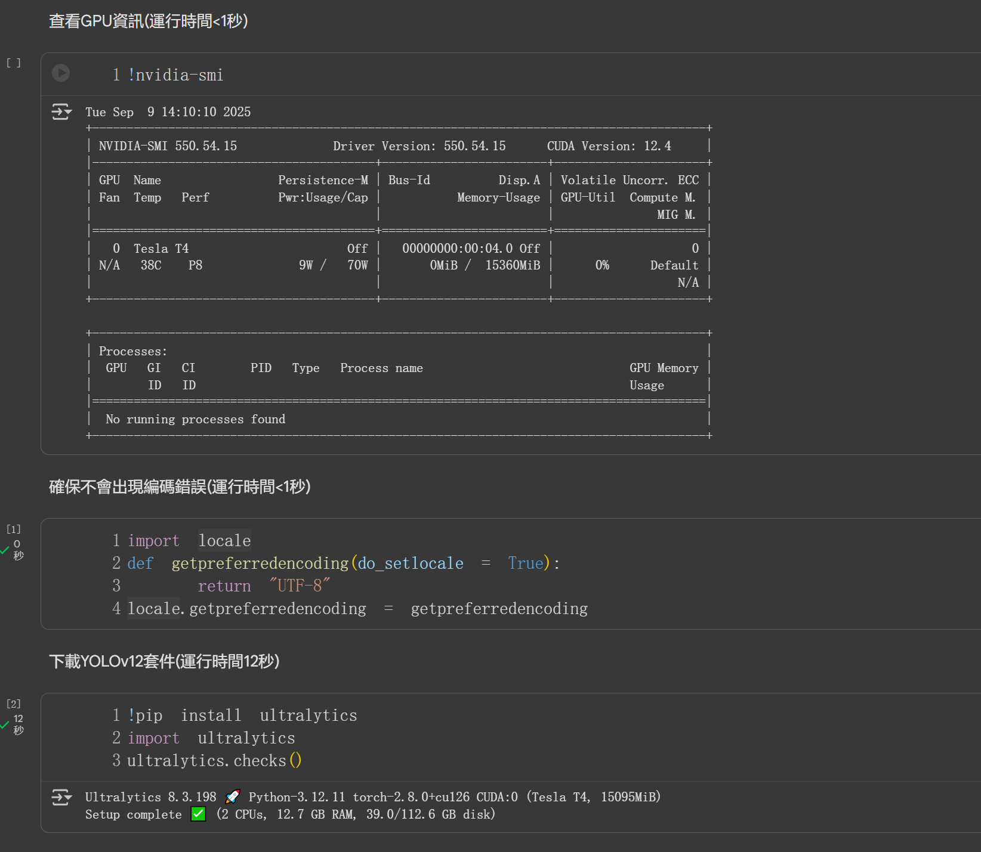

設置環境
確保不會出現編碼錯誤和下載YOLOv12套件。

Slide 50
上傳資料集至Google Drive

Slide 51
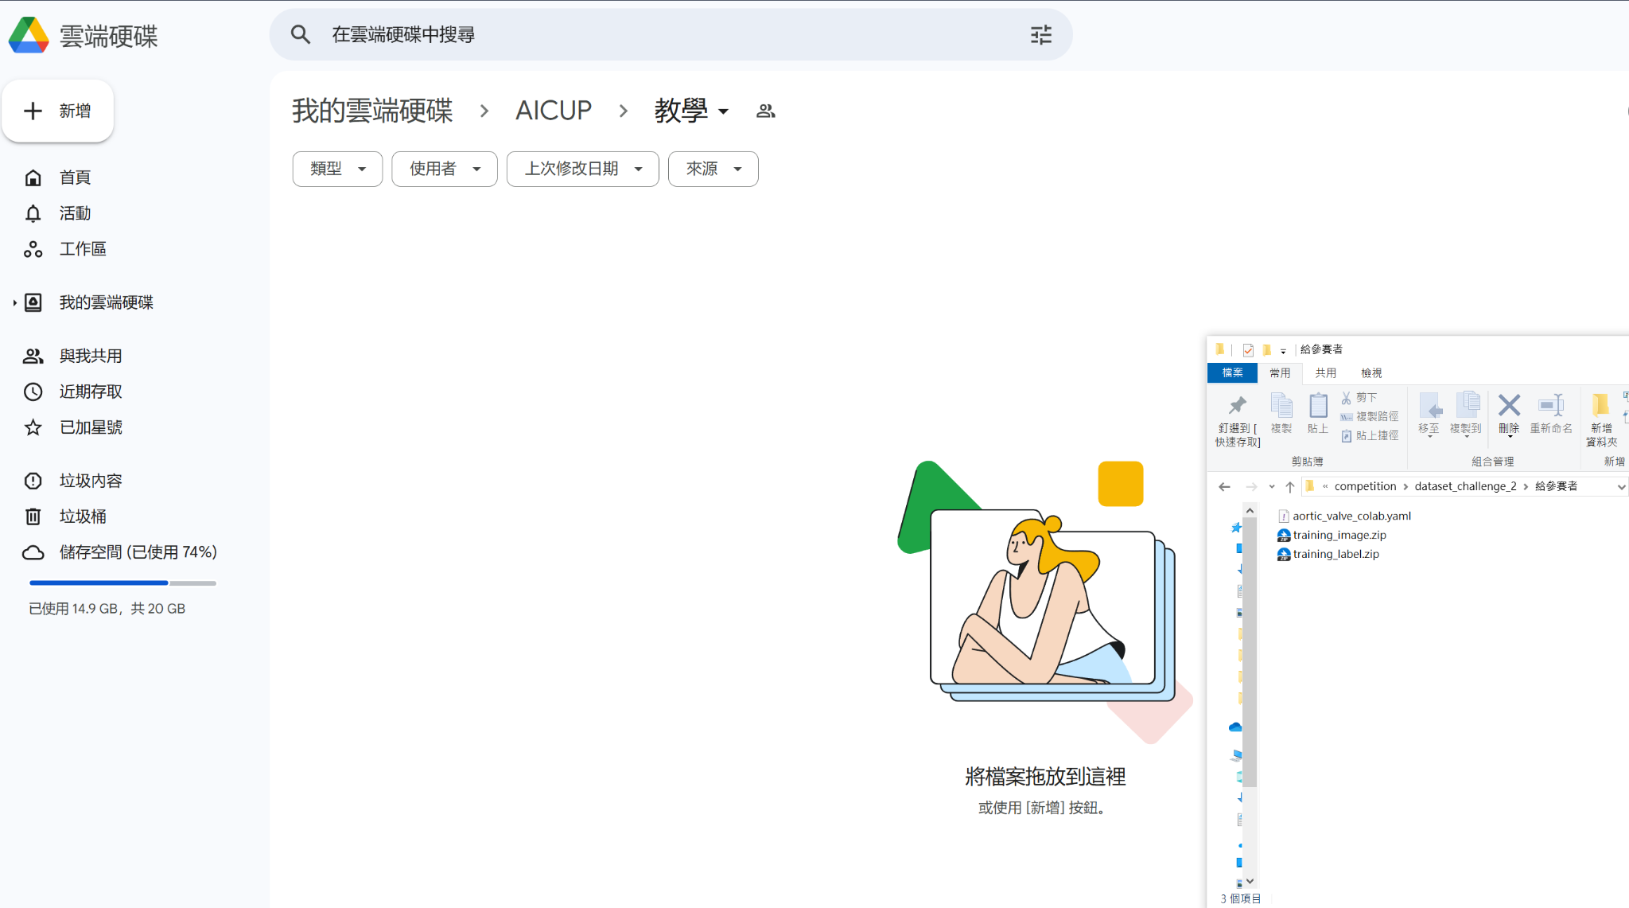
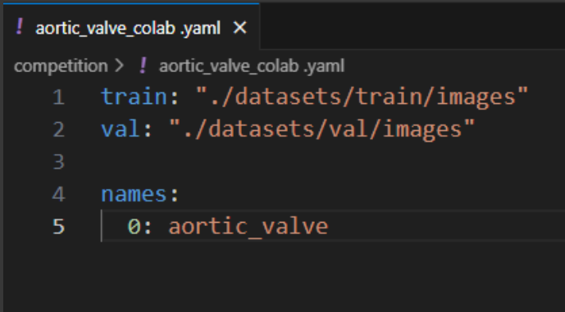

上傳訓練資料集和.yaml檔
因為要從雲端下載資料集到 Colab 所以先將 training_image.zip、training_label.zip 和 aortic_valve_colab.yaml 上傳至個人的Google雲端硬碟。
.yaml 為 YOLO 訓練時讀取資料路徑和預測類別的檔案
.yaml 範例:https://drive.google.com/file/d/13hSr3sa2wOZqlvY1RAwr2msCfTdkfjMe/view?usp=sharing
aortic_valve_colab.yaml 內容
將檔案上傳至雲端

Slide 52
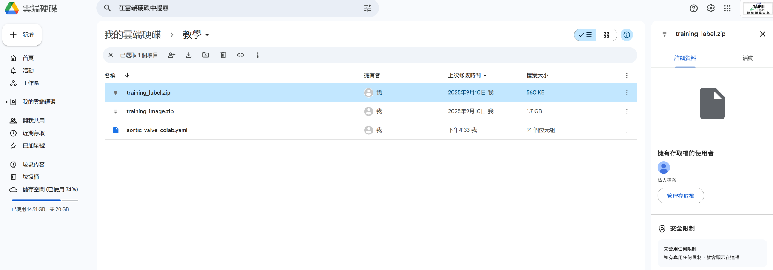
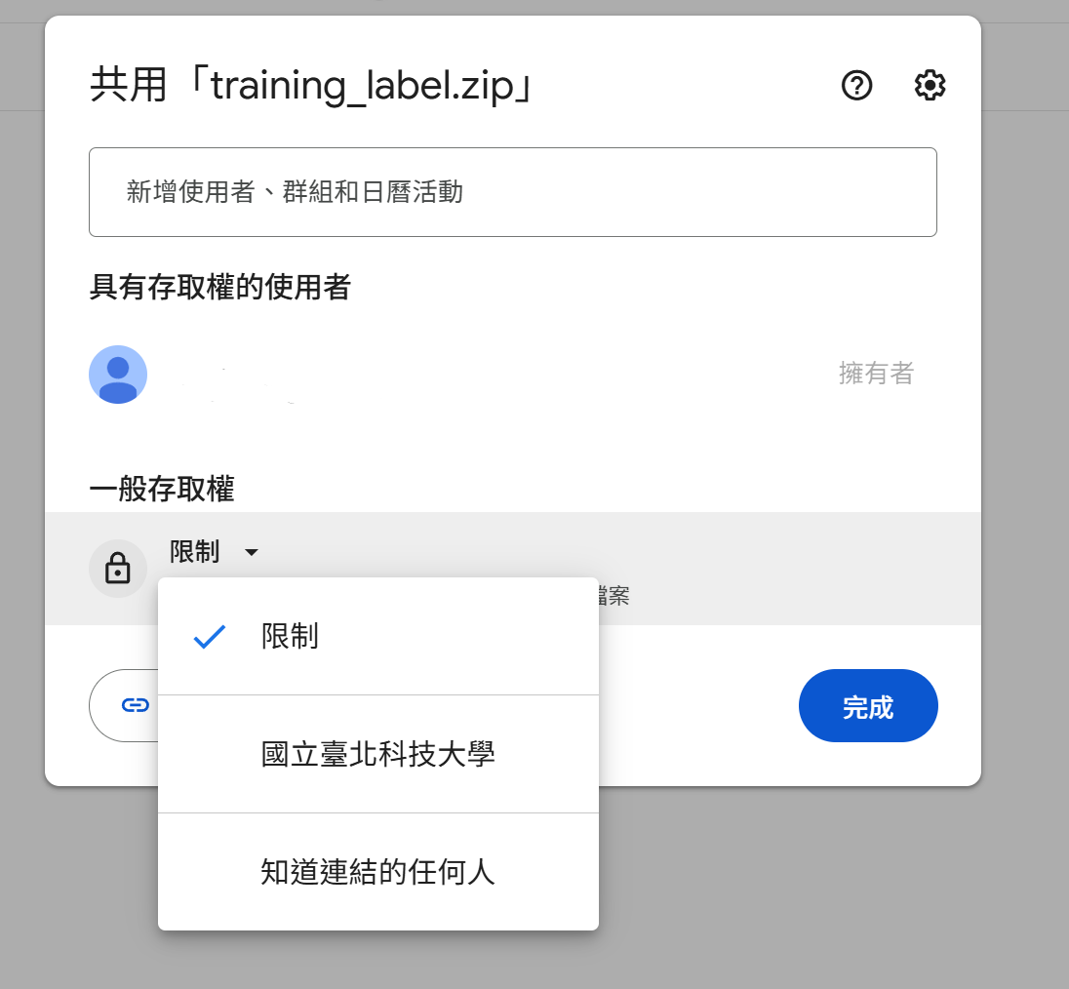
更改檔案權限
檔案權限從限制更改為知道連結的任何人。
( training_image.zip、training_label.zip 和 aortic_valve_colab.yaml 三個檔案權限都要更改)
1. 選擇檔案
2. 點選管理存取權
4.完成
3. 選取"知道連結的任何人"

Slide 53
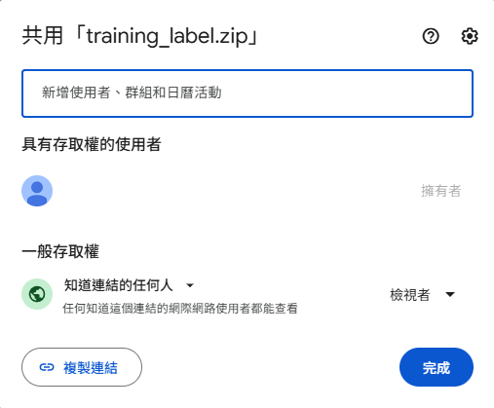
取得檔案連結方法
1.選擇檔案
2.點選管理存取權
3.複製連結

Slide 54
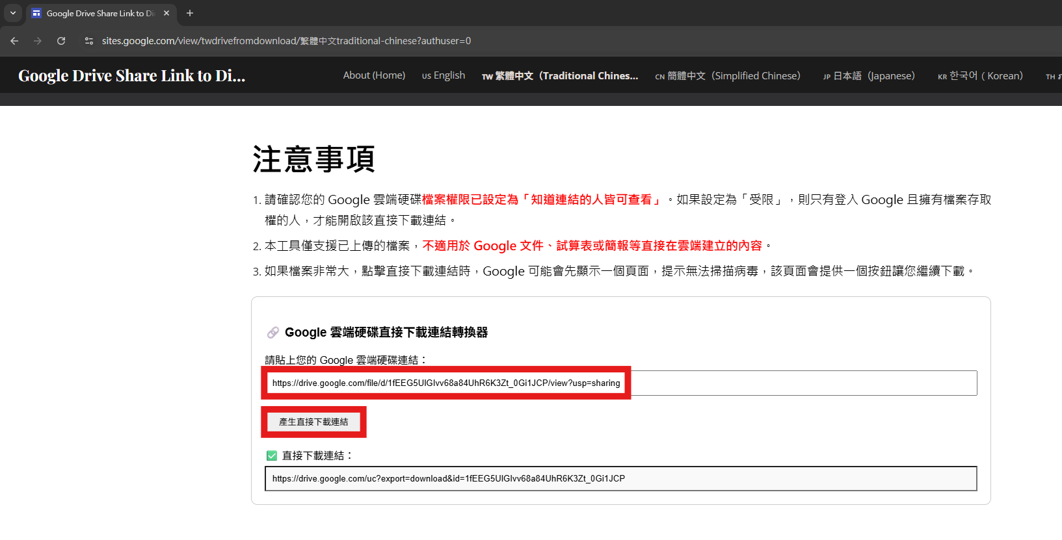

轉換連結為可直接下載格式
將剛剛取得的網址透過下方網站轉換成直接下載的格式。
轉換網站 :
https://sites.google.com/view/twdrivefromdownload/%E7%B9%81%E9%AB%94%E4%B8%AD%E6%96%87traditional-chinese?authuser=0
1.貼上網址
2.點選
3.複製

Slide 55
執行訓練Colab

Slide 56
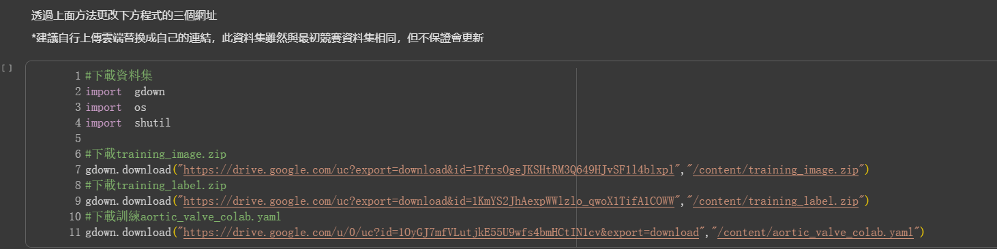

替換下載連結
使用轉換後的三個連結將 Colab 下載資料集的網址替換掉。
training_image.zip
training_label.zip
training_label.zip

Slide 57
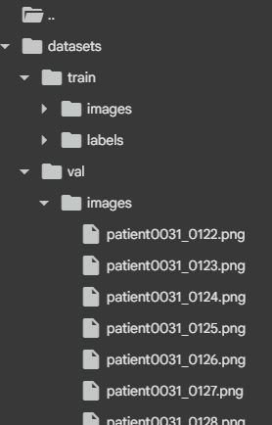
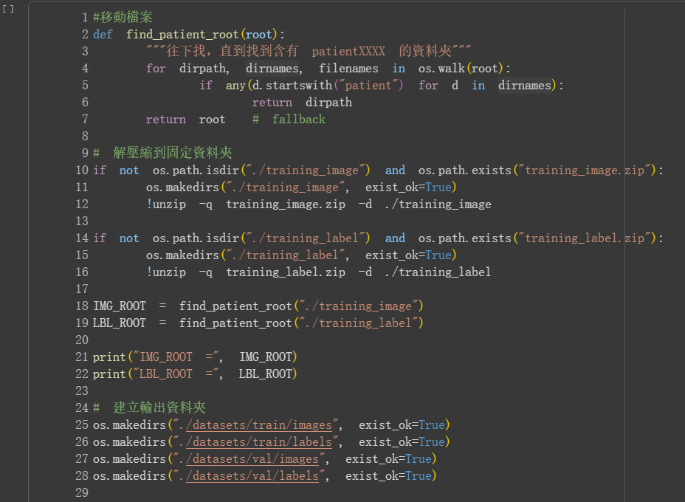
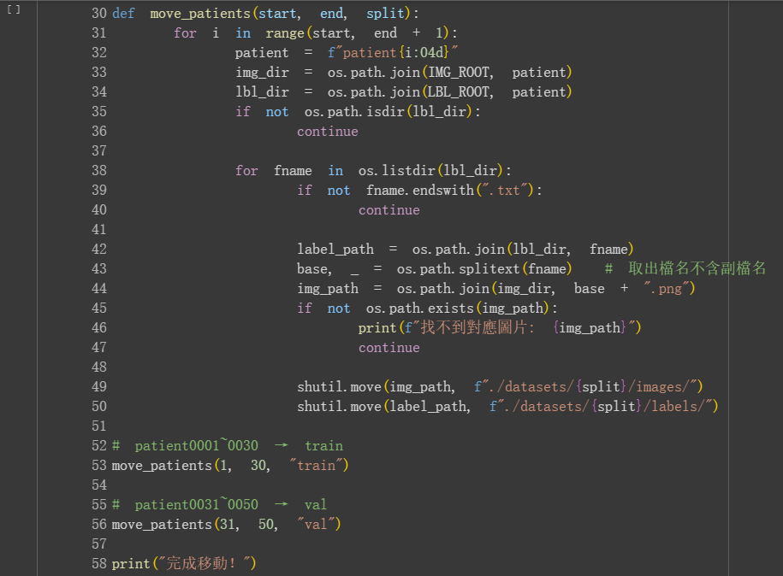
移動檔案(透過程式)
baseline 將前30筆資料用於訓練，後20筆資料用於驗證， 可在程式中53行及56行更改比例
因為Colab運算資源有限此處只採用有標註檔的圖片，其餘圖片可以自行修改程式利用
將前30筆資料的圖片全部移動至 ./datasets/train/images，
前30筆資料的標註全部移動至 ./datasets/train/labels，
後20筆資料的圖片全部移動至 ./datasets/val/images，
後20筆資料的標註全部移動至 ./datasets/val/labels。

Slide 58
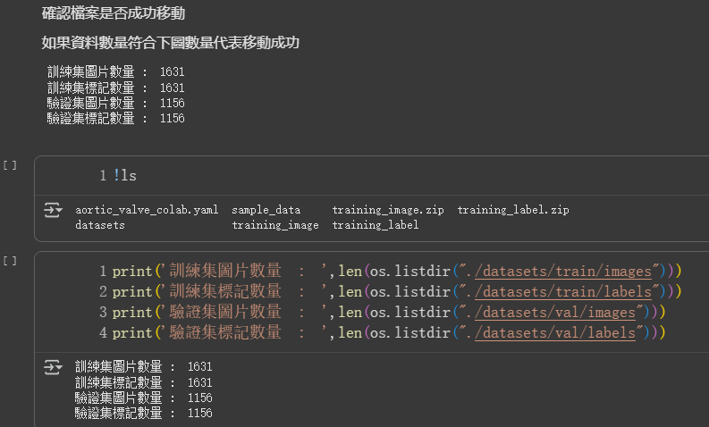
確認檔案
確認檔案是否成功移動，如果執行完數量和下圖相同代表成功。

Slide 59
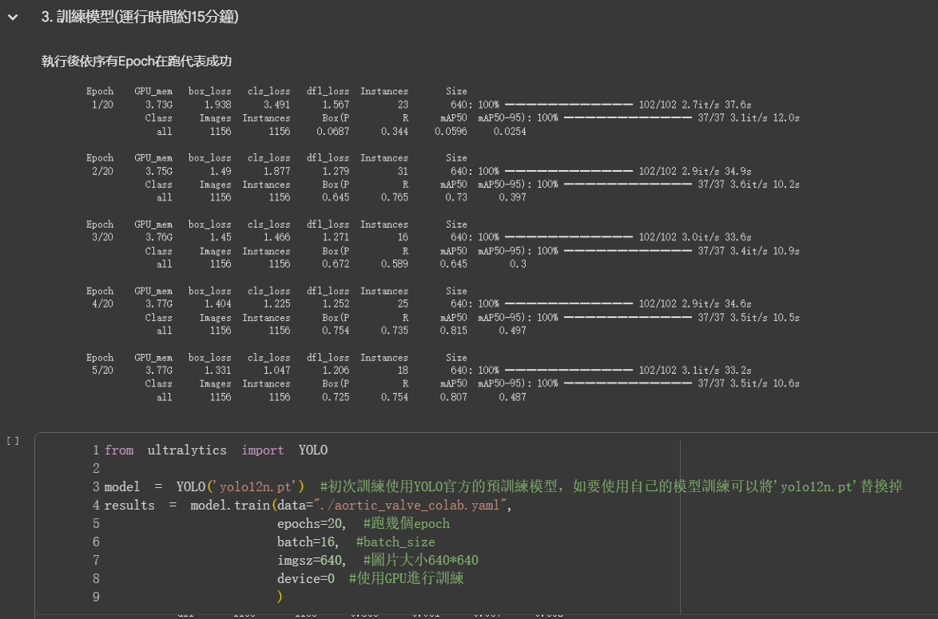
訓練模型
執行後依序有 Epoch 在跑代表成功

Slide 60
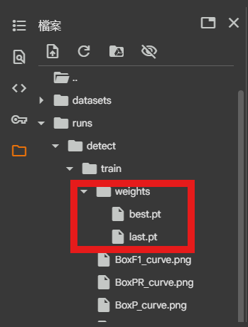
訓練模型
訓練完左方檔案會有 run 資料夾，此份 Colab 主要目標是得到 best.pt 用於下一份 Colab 進行預測(!!如果有重複訓練請下載最後成功的 train 編號資料夾)

Slide 61
下載訓練完權重檔

Slide 62
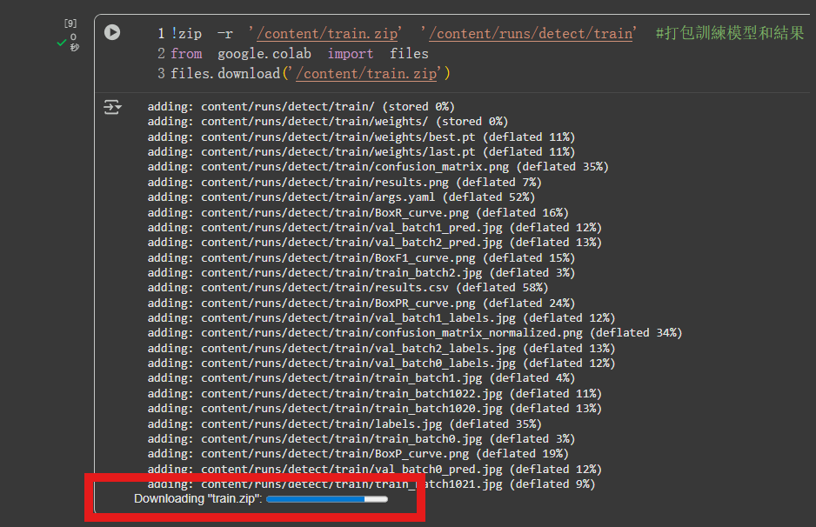
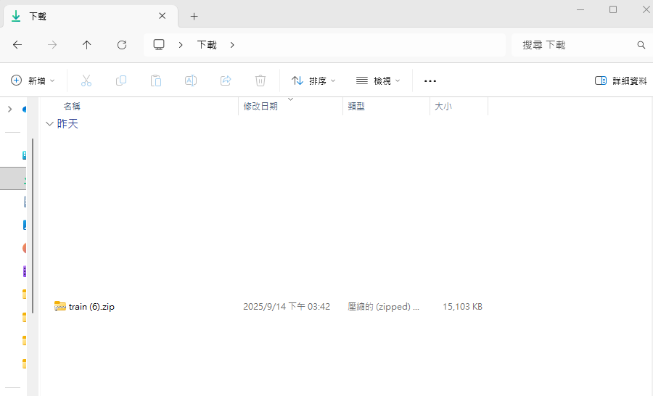

壓縮並下載訓練完的模型
確認下方進度條消失才有下載成功。

Slide 63
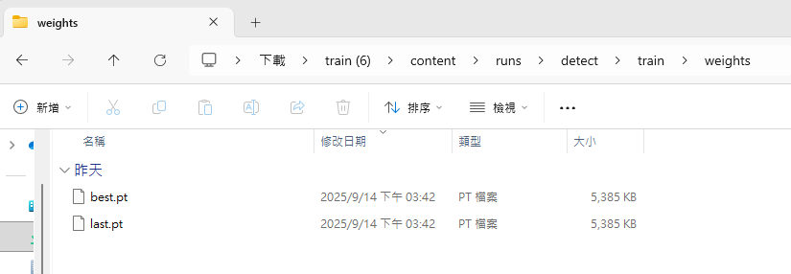
從本地下載確認檔案
有 train.zip (檔案大小約15103 KB) 代表下載成功，預測 Colab 會使用 best.pt 模型權重檔。
解壓縮後可在下載\train\content\runs\detect\train\weights找到 best.pt。

Slide 64
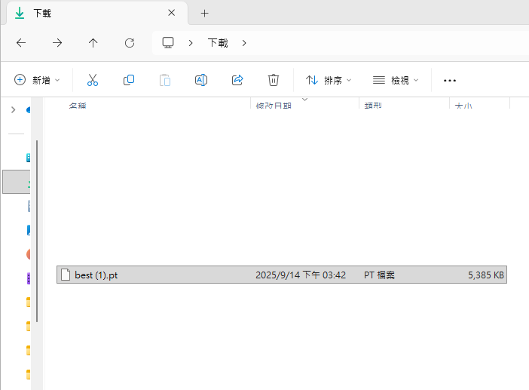

第二種下載方式
也可以右鍵直接下載 best.pt (檔案大小約5385 KB)。

Slide 65
Colab Baseline 程式說明 (train接續訓練)
03.5

Slide 66

方法一 - 只上傳模型接著訓練
優點 : 較簡單、模型比從頭訓練較快收斂
缺點 : 只有預訓練模型權重，超參數還是要從預設值訓練

Slide 67

方法二 - 增加 epochs 數
初次訓練的 epochs 數需先設定大一點的數字

Slide 68

方法二 - 暫停訓練
可能因為 Colab 運算資源快用完或結果已經夠好暫停訓練

Slide 69

方法二 - 下載整個 train 資料夾
方法二需要整個 train資料夾才能讀取上次訓練的超參數

Slide 70

方法二 - 載入上次的訓練
將上次的 train 資料夾移動至 /content/runs/detect/ 底下

Slide 71

方法二 - 接續訓練
指定模型權重並將 resume 參數改成 True 就可以讀取上次訓練的模型權重和超參數設定接續訓練

Slide 72


方法二 - 接續訓練
resume 參數只能接續訓練未訓練完的 epochs，如果一開始設定為epochs=20且訓練完成，則無法使用 resume 接續訓練

Slide 73
Colab Baseline 程式說明 (predict)
04

Slide 74

打開瀏覽器
Baseline 會透過瀏覽器打開 Colab 完成預測。

Slide 75

開啟Colab(predict)
https://colab.research.google.com/drive/1stJmbvLs66XMWFKTsrLt_iFzePOx8Kpu?usp=sharing

Slide 76
儲存Colab副本

Slide 77
儲存副本至個人雲端
如果想保留運行過程，請先登入Google帳號並儲存副本再開始運行。
儲存副本

Slide 78
連線至GPU
點選 Colab 右上角進行連線，連線有綠色勾後可以再次點開查看資源是否有GPU RAM。

Slide 79
切換連線至GPU
如果沒有連線至 GPU 可以點選右上倒三角形 -> 變更執行階段類型 ->
選取 T4 GPU -> 儲存，切換連線至 GPU 。

Slide 80
Colab運行情況(成功)
Colab區塊左方有綠色勾代表執行完成且成功

Slide 81
Colab運行情況(執行中)
區塊左方有圈在轉代表執行中

Slide 82
Colab運行情況(運行錯誤)
區塊左方有紅色驚嘆號代表運行錯誤

Slide 83
設置環境
確保不會出現編碼錯誤和下載YOLOv12套件。

Slide 84
上傳資料集至Google Drive

Slide 85

上傳測試資料集
因為要從雲端下載資料集到 Colab 所以先將 testing_image.zip 上傳至個人的 Google雲端硬碟。

Slide 86


更改檔案權限
更改 testing_image.zip 檔案權限從限制更改為知道連結的任何人。
1. 選擇檔案
2. 點選管理存取權
4.完成
3. 選取"知道連結的任何人"

Slide 87

取得檔案連結方法
取得檔案下載連結
1.選擇檔案
2.點選管理存取權
3.複製連結

Slide 88
轉換連結為可直接下載格式
將剛剛取得的網址透過下方網站轉換成直接下載的格式
轉換網站 :
https://sites.google.com/view/twdrivefromdownload/%E7%B9%81%E9%AB%94%E4%B8%AD%E6%96%87traditional-chinese?authuser=0
1.貼上網址
2.點選
3.複製

Slide 89
執行推論Colab

Slide 90

替換下載連結
使用轉換後連結將 Colab 下載資料集的網址替換掉。

Slide 91

Colab 運算資源限制
因為本競賽 Testing 資料集有16620張圖片，如果全部一起預測Colab的RAM會不足，所以將Testing圖片分成兩次做預測。

Slide 92


將圖片分到兩個檔案夾
一半的圖片移至 imges1 檔案夾，另一半移至 imges2 檔案夾。

Slide 93
上傳權重檔至Colab

Slide 94

上傳模型權重
將訓練得到的 best.pt 用拖拉的方式上傳至 Colab。

Slide 95

下載模型權重
如果沒有訓練得到的 best.pt，可以透過程式下載 baseline 提供的模型權重檔。

Slide 96


進行預測
predict 檔案夾內有圖片代表預測完成

Slide 97

預測完成
其中一張預測結果

Slide 98

預測數量及資訊
取得預測數量、類別、信心分數和座標，寫出提交的 .txt 檔會用到。
想取得更多資訊可參考官方說明 : https://docs.ultralytics.com/zh/modes/predict/#boxes

Slide 99


將偵測框數值寫入.txt檔
執行成功會在左側的檔案看到 predict_txt 檔案夾內有 images1.txt。

Slide 100

釋放RAM
因為Colab RAM不會自動釋放，所以透過程式釋放。

Slide 101


預測後半圖片
predict2 檔案夾內有圖片代表預測完成。

Slide 102


將後半偵測框數值寫進.txt檔
執行成功會在左側的檔案看到 predict_txt 檔案夾內有 images2.txt。

Slide 103
下載預測 .txt檔案

Slide 104


合併兩個.txt
執行成功會在左側的檔案看到 predict_txt 檔案夾內有 merged.txt。

Slide 105



下載競賽提交檔案
下載競賽提交 .txt檔及供參賽者參考預測圖片(圖片不須上傳至競賽網頁)。
下載完成會在本地端有 merged.txt 檔案。
等待進度條消失才會完成下載

Slide 106
預測成果上傳至競賽網頁
05

Slide 107
繳交預測結果

Slide 108

提交檔案
將 merged.txt 檔案提交至趨勢科技 Tbrain 競賽網站。
競賽網站 : https://tbrain.trendmicro.com.tw/Competitions/Details/42

Slide 109
相關連結
AICUP網站 : https://www.aicup.tw/
趨勢科技競賽網站 : https://tbrain.trendmicro.com.tw/
提問表單 : https://forms.gle/fw3Kcc3W3Ct7WJWM6

Slide 110
本地端環境安裝說明
06

Slide 111

安裝CUDA
透過搜尋打開 cmd

Slide 112

安裝CUDA
輸入"nvidia-smi"查看電腦支援最高 CUDA 版本

Slide 113

安裝CUDA
根據剛剛的結果安裝對應的版本
https://developer.nvidia.com/cuda-toolkit-archive

Slide 114

安裝CUDA
對應電腦系統選擇完後 Download 下載

Slide 115


安裝CUDA

Slide 116

安裝 cuDNN
對應電腦系統選擇完後 Download 下載
https://developer.nvidia.com/cudnn-downloads

Slide 117

安裝 cuDNN
解壓縮後全選，複製貼上

Slide 118

安裝 Anaconda
根據作業系統下載 Anaconda
https://www.anaconda.com/download/success

Slide 119

開啟 Anaconda Prompt
開啟 Anaconda Prompt

Slide 120

建立資料夾
在路徑底下建立一個新資料夾

Slide 121

建立資料夾
cd 過去
cd YOLO

Slide 122


建立環境
建立新環境並啟用它
conda create -n YOLO python=3.11
conda activate YOLO
3.11

Slide 123

安裝套件
pip install numpy matplotlib scipy scikit-image scikit-learn opencv-python pandas lxml tqdm

Slide 124

安裝PyTorch
根據剛剛安裝的 CUDA 版本安裝 PyTorch
https://pytorch.org/get-started/locally/

Slide 125

安裝PyTorch
根據剛剛安裝的 CUDA 版本安裝 PyTorch
https://pytorch.org/get-started/locally/

Slide 126

安裝YOLO套件
pip install ultralytics

Slide 127



準備資料集
將資料集圖片、標註放在YOLO資料夾指定位置

Slide 128

訓練方法一-透過程式訓練
https://docs.ultralytics.com/zh/modes/train/#python

Slide 129

訓練方法一-透過程式訓練
python train.py
https://docs.ultralytics.com/zh/modes/train/#python

Slide 130

訓練方法二-透過 Command-line 訓練
yolo train model=yolo12n.pt data=aortic_valve.yaml epochs=10 imgsz=640
https://docs.ultralytics.com/zh/models/yolo12/#cli

Slide 131

預測方法一-透過程式預測
https://docs.ultralytics.com/zh/models/yolo12/#python

Slide 132

預測方法一-透過程式預測
python predict.py
https://docs.ultralytics.com/zh/models/yolo12/#python

Slide 133

預測方法二-透過 Command-line 預測
yolo predict model=yolo12n.pt source='./datasets/val/images'
https://docs.ultralytics.com/zh/modes/predict/#cli

Slide 134
END

